Slide 1

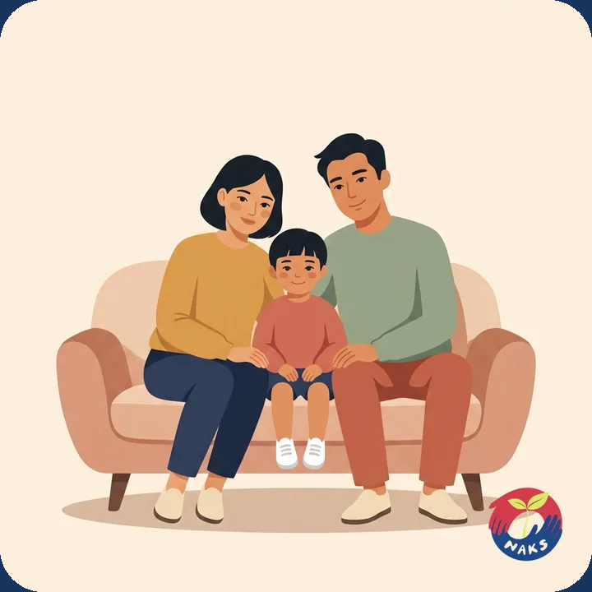

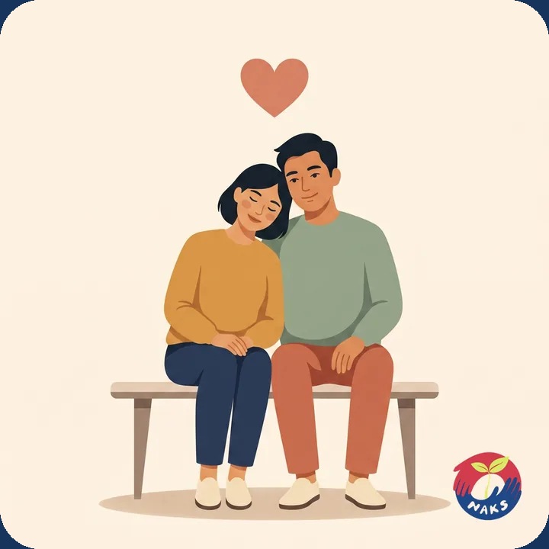
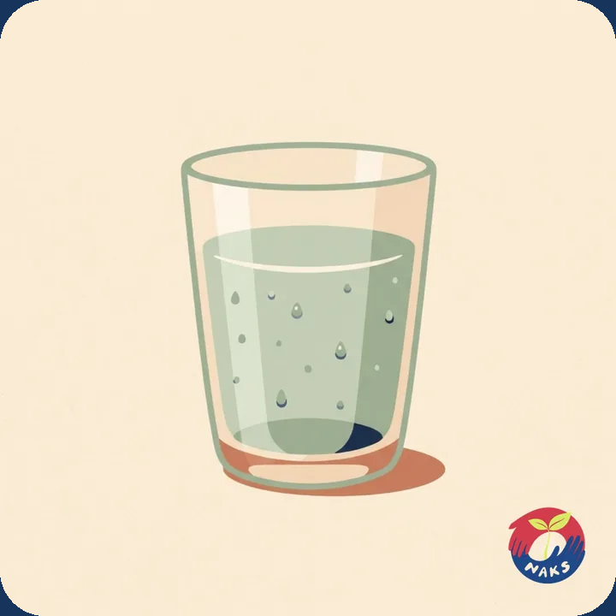
북알라바마 한국학교
무료 온라인 학습 도구
한국어 실험실
그림을 보고 소리를 들으며 단어를 익힙니다.
모국어를 배우던 방식 그대로입니다.
무료 · 앱 설치 없음 · 모든 휴대폰
northalabamakoreanschool.org/learn-korean
Notes:
이 화면으로 시작합니다. 한국어 실험실은 무료이며 우리 학교가 직접 만들었습니다. 앱을 내려받을 필요 없이 휴대폰 브라우저에서 바로 열립니다. 오늘은 작동 방식을 보여 드린 뒤, 선생님들 휴대폰에 저장하는 것까지 함께 하겠습니다.

Slide 2
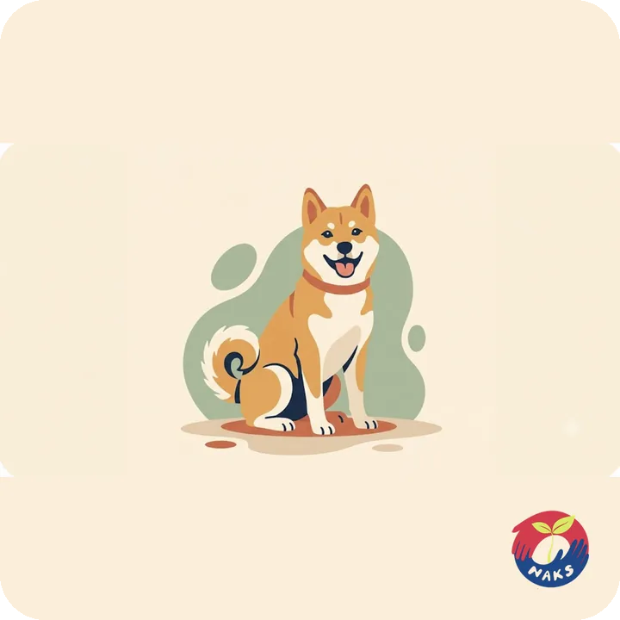
한 장의 카드
카드는 이렇게 작동합니다
1
그림 하나에 단어 하나입니다
그림이 나오면 원어민의 발음이 함께 들립니다. 영어 뜻은 원할 때만 보이고, 한 번 누르면 사라집니다.
2
그림을 누를 때마다 다른 목소리가 들립니다
모든 단어를 원어민 네 명이 나누어 녹음했습니다. 한 사람의 발음이 아니라 소리 자체를 익히게 됩니다.
3
「알아요」를 누르면 그 카드는 빠집니다
개
배울수록 카드 묶음이 줄어듭니다. 밀린 복습이 쌓여 부담을 주는 일이 없습니다.
Notes:
시연 순서입니다. 화면에 사이트를 띄우고 카드를 두세 장 넘깁니다. 그림을 두 번 눌러 서로 다른 목소리가 나오는 것을 들려 드립니다. 그다음 「알아요」를 눌러 카드가 빠지는 것을 보여 드립니다.

Slide 3
왜 다른가
가장 많이 쓰이는 단어를,
가장 빨리 도움이 되는 순서로 가르칩니다
빈도순으로 배웁니다
295
37%
구어에서 가장 많이 쓰이는 단어 1,500개를 순위로 정리한 뒤, 그림으로 나타낼 수 있는 단어를 빈도순으로 배열했습니다.
우리 학교가 만든
그림 카드
일상 구어 한국어에서
차지하는 비중
단어마다 이해도를 측정합니다
정답 여부와 응답 속도, 혼동한 단어까지 반영해 단어별 자신감 점수를 갱신합니다. 아직 약한 단어는 다시 나오고, 확실한 단어는 나오지 않습니다.
부담을 주지 않습니다
이미 배운 단어의 이해도가 낮아지면 새 단어가 잠시 멈춥니다. 기초가 회복될 때까지 기다리므로 밀린 복습이 쌓이지 않습니다.
37%의 산출 근거와 출처는 프로그램 안에 그대로 공개되어 있습니다.
Notes:
37%는 과장 없이 계산한 수치이며 프로그램 안에서 그 근거를 확인할 수 있습니다. 진행 상황 화면 아래쪽의 비중 문구를 누르면 됩니다. 모든 단어가 아니라 일상 구어의 내용어를 기준으로 한 수치입니다.

Slide 4





보상
메달을 키우고, 음악을 하나씩 엽니다
씨앗
새싹
꽃
무궁화
100단어
500단어
1,000단어
1,500단어
음악 플레이어
처음에는 먼지가 쌓여 있습니다. 확인된 단어 50개를 넘기면 깨끗해지고, 그 뒤로 메달을 받을 때마다 노래가 한 곡씩 늘어납니다.
메달은 모두 열다섯 개이며, 우리 학교 학급 단계와 같은 씨앗에서 무궁화까지의 순서입니다.
Notes:
학생들은 메달을, 어른들은 음악을 목표로 삼습니다. 아직 열리지 않은 것을 세어 보여 주는 화면은 없습니다. 이미 얻은 것만 보입니다.

Slide 5

지금 시작하세요
카메라를 여기에 비추세요
내려받을 앱이 없습니다. 계정 없이도 시작할 수 있습니다.
열면 바로 첫 카드가 나옵니다.
직접 입력하셔도 됩니다
northalabamakoreanschool.org/learn-korean
휴대폰, 태블릿, 컴퓨터에서 모두 사용할 수 있습니다.
한국어 실험실
Notes:
이 화면에서는 시간을 충분히 주십시오. 교실을 돌면서 모든 휴대폰에서 페이지가 실제로 열렸는지 확인한 뒤 다음으로 넘어가십시오. 다음 화면은 페이지가 열려 있어야 의미가 있습니다.

Slide 6
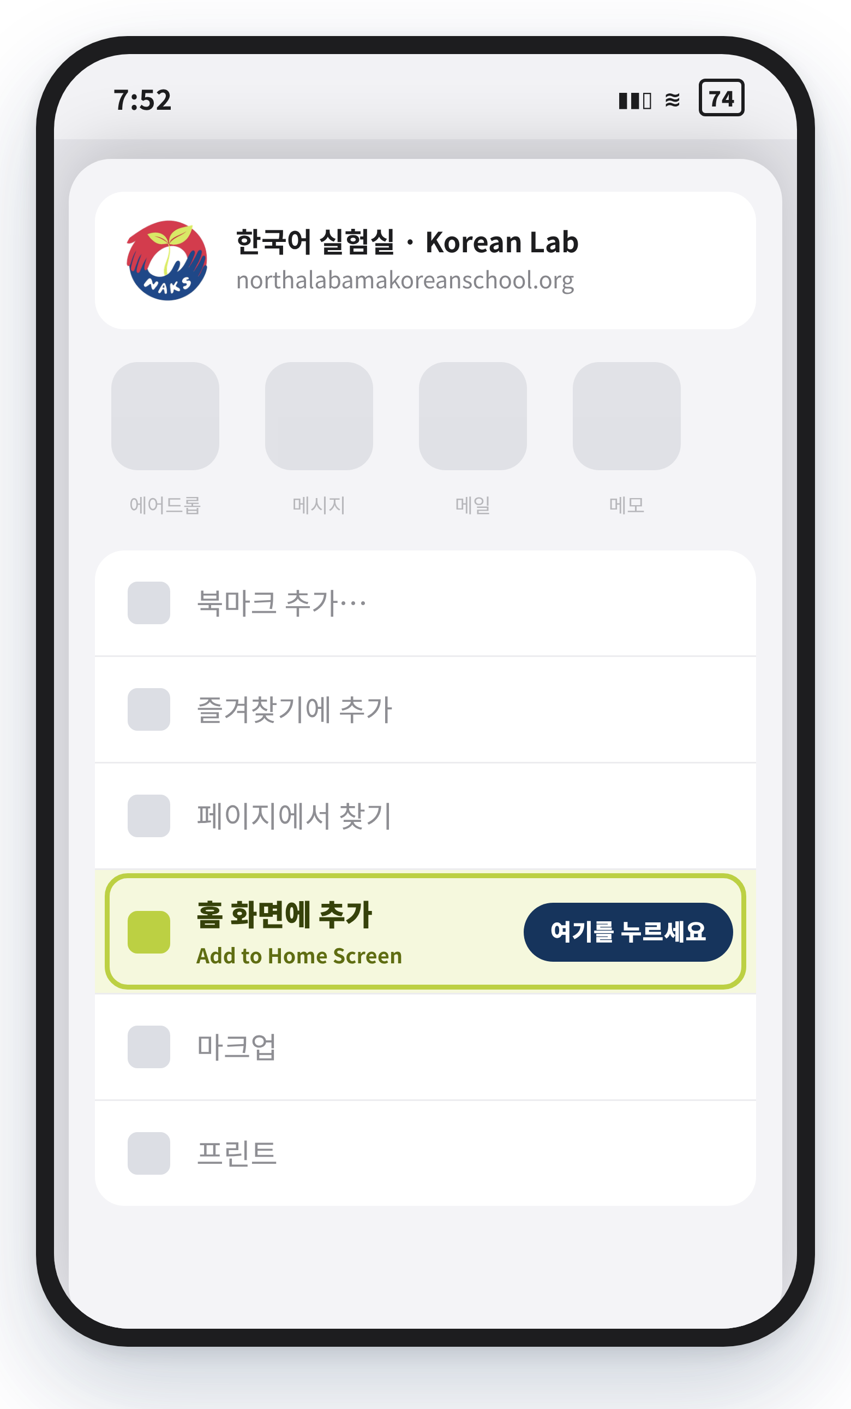
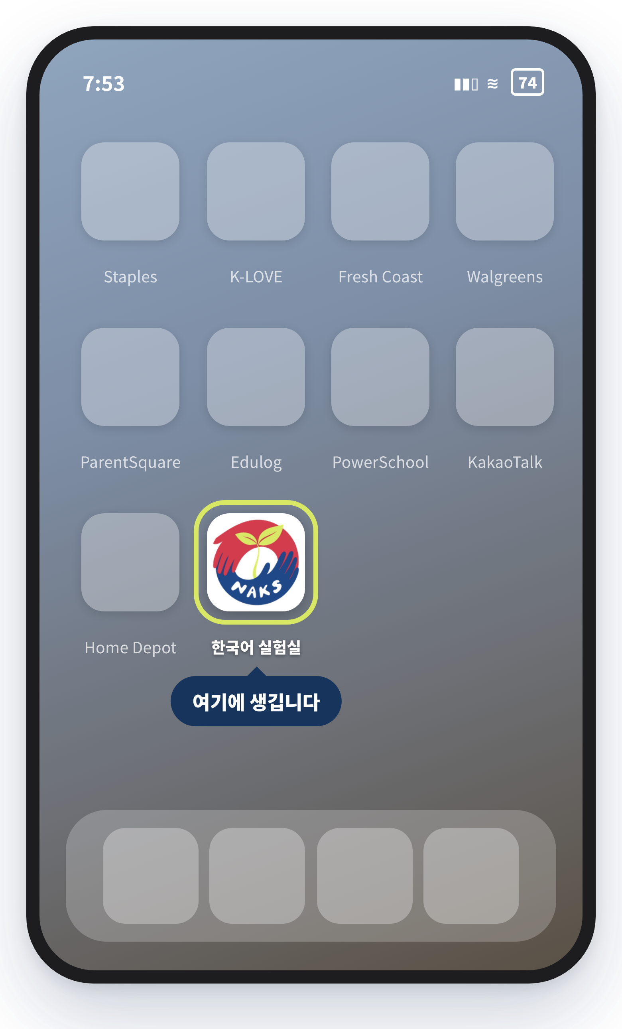

휴대폰에 저장하기
두 번만 누르면 앱처럼 쓸 수 있습니다
1
아이폰은 사파리, 안드로이드는 크롬에서 엽니다
2
화살표가 있는 공유 버튼을 누릅니다
3
아래로 내려 「홈 화면에 추가」를 누릅니다
4
홈 화면에 아이콘이 생기고, 앱처럼 열립니다
구글 계정으로 로그인해야 기록이 저장됩니다
로그인하지 않으면 배운 단어와 메달, 학습 기록이 그 휴대폰에만 남고 사라질 수 있습니다. 로그인하면 캐릭터를 고르고 명예의 전당에 이름을 올릴 수 있습니다.
공유 메뉴
홈 화면
Notes:
이 부분은 두 번 말씀해 주십시오. 구글 계정으로 로그인하지 않으면 학습 기록이 따라가지 않습니다. 나머지는 선택이지만 이것은 선택이 아닙니다.

